Slide 1



Tout savoir sur le module
Congés &
Absences
Guide utilisateur
Dernière mise à jour
Septembre 2024

Slide 2

A l’issue de la formation, les collaborateurs et les managers seront capables de
Objectif de la formation
Consulter et créer des demandes d’absences
Valider les demandes d’absences (pour les managers)

Slide 3


Utiliser Congés & Absences en tant que collaborateur
Programme de la formation
Consulter votre solde de congés
Accéder au planning congés
Création d'une demande d'absence
Utiliser Congés & Absences en tant que manager
Valider les demandes de congés

Slide 4
Usage collaborateur
01

Slide 5
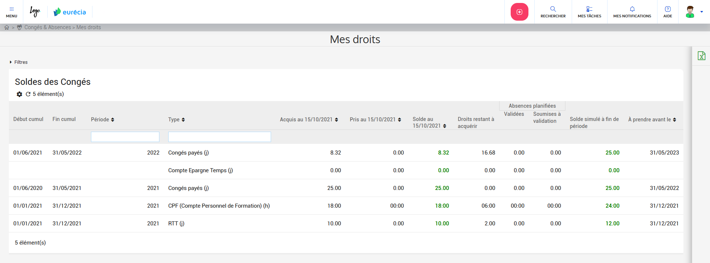
Usage collaborateur
Consultation de votre solde de congés
Dans le module « Congés et absences », sélectionnez « Mes droits ».
Consultez ici le solde et compteur de congés :
  Par période (année)
  Par type de congés
  Le nombre de congés acquis à ce jour
  Le nombre de congés pris à ce jour
  Le nombre de congés restants à prendre à ce jour (solde)
  La date limite autorisée pour prendre les congés

Slide 6

Usage collaborateur
Consultation de votre solde de congés
Vous pouvez simuler votre solde de congés à une date donnée en cliquant sur « Filtres » au-dessus des soldes.
​

Slide 7
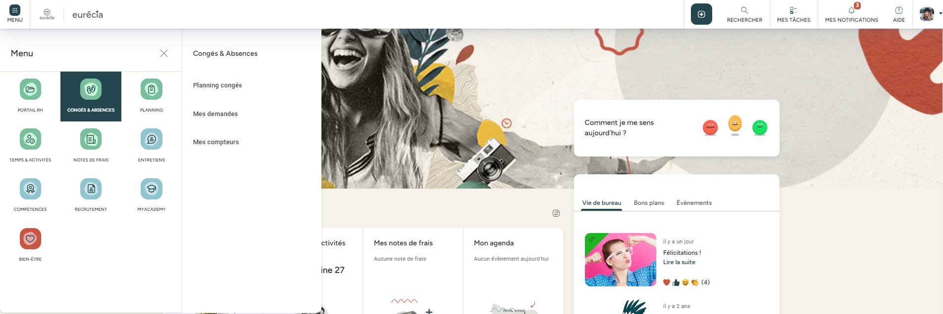

Usage collaborateur
Accès au Planning congés
Sur le menu avec les modules à gauche, dans le module « Congés et Absences », sélectionnez le « Planning congés ».

Slide 8
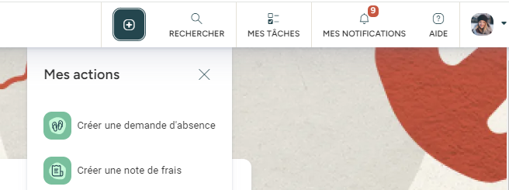

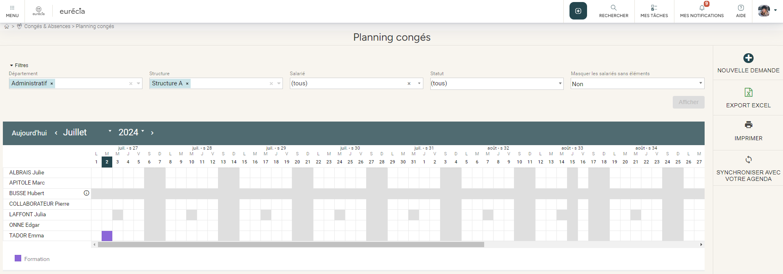
Usage collaborateur
Création de la demande d’absence
Vous pouvez créer une nouvelle demande d’absence :
Depuis le bandeau supérieur : ‘Mes actions’
Depuis la page d’accueil : ‘Ce qui me concerne > Poser une absence
Depuis le ‘Planning congé’

Slide 9
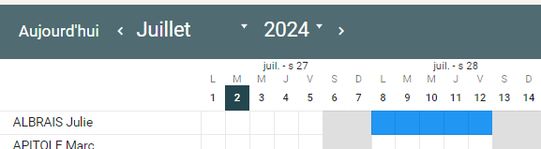
Usage collaborateur
Création de la demande d’absence depuis le planning congés
Sélectionnez directement les dates de congés (date de début et de fin) depuis votre ligne dans le planning.
Puis cliquez sur le bouton « Nouvelle demande» :

Slide 10
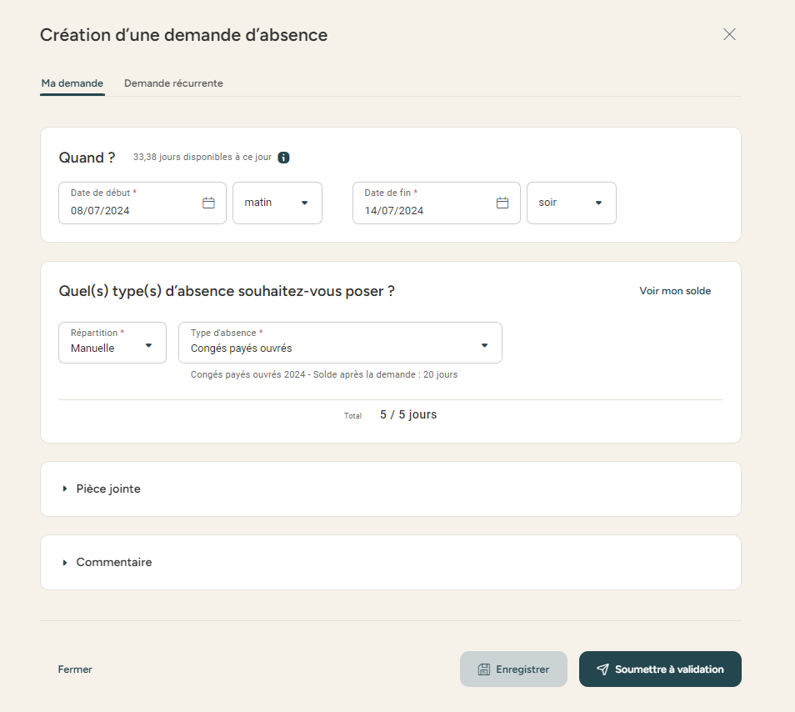
Usage collaborateur
Création de la demande d’absence
Vérifiez l’exactitude des dates sélectionnées sur le planning.
Sélectionnez le type de congés souhaité,
Ajoutez une pièce-jointe (optionnel),
Apportez un commentaire ou un document (optionnel)
« Soumettre à validation» pour finaliser la demande. Ou « Enregistrer» pour la positionner en prévisionnel seulement. Vous pourrez la soumettre ultérieurement à validation.

Slide 11
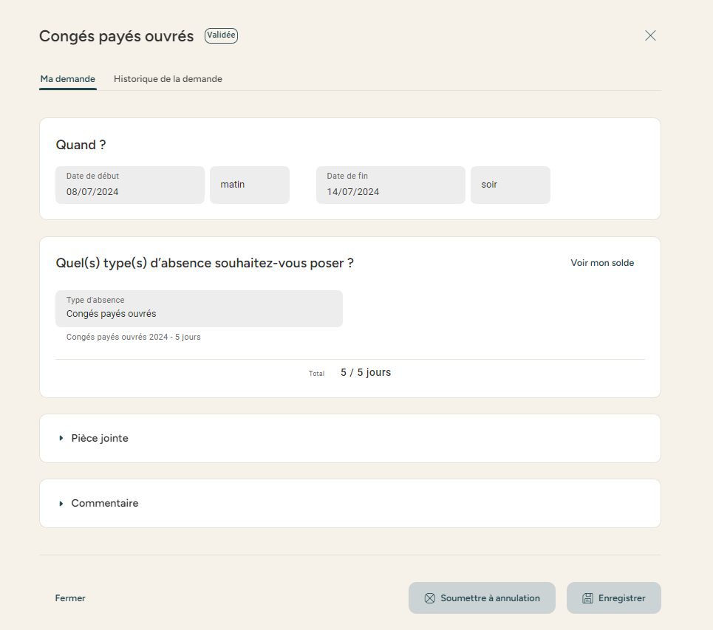
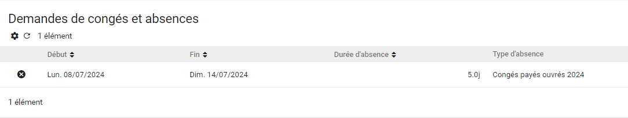
Usage collaborateur
Annulation d’une demande d’absence
Vous pouvez annuler vous-même une demande que vous avez soumise mais qui n’a pas encore été validée.
Soit depuis la liste de vos demandes en cliquant sur à côté de la demande concernée, soit depuis le détail de la demande.
Vous pouvez également soumettre une demande d’annulation auprès de votre responsable si la demande a déjà été validée.

Slide 12
Usage manager
02

Slide 13
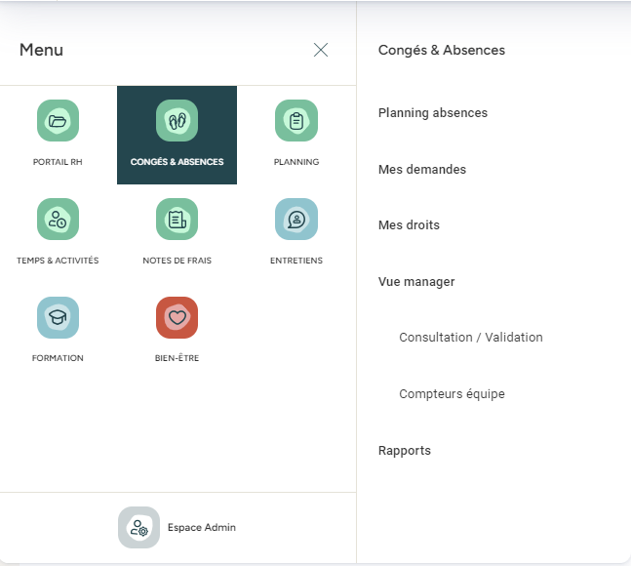
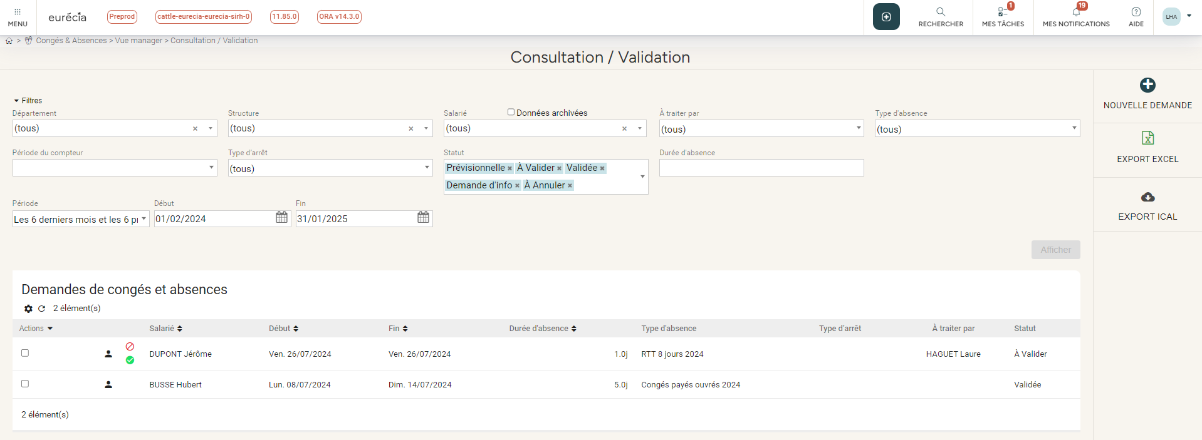

Usage manager
Validation des demandes de congés
Dans le module « Congés et Absences », sélectionnez « Vue manager » puis « Consultation/Validation ».

Slide 14
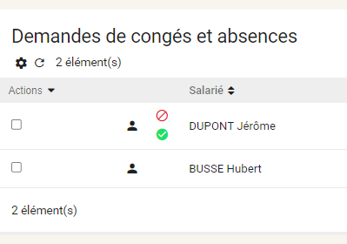
Usage manager
Validation des demandes de congés
Vous pouvez filtrer les demandes de congés et absences :
Par département /structure
Collaborateur
Responsable de validation
Type d’absence
Année du compteur de congés/rtt…
Type d’arrêt
Statut de la demande
Nombres de jours
Période
Date de début et de fin
Vous pouvez valider ou refuser une demande en un clic :

Slide 15
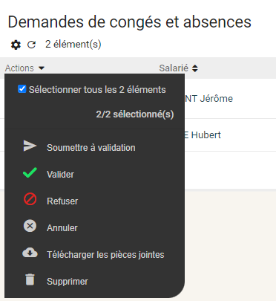
Usage manager
Validation des demandes de congés
Vous pouvez valider plusieurs demandes de congés simultanément en cochant les cases des collaborateurs souhaités et en sélectionnant la touche « Actions ».

Slide 16
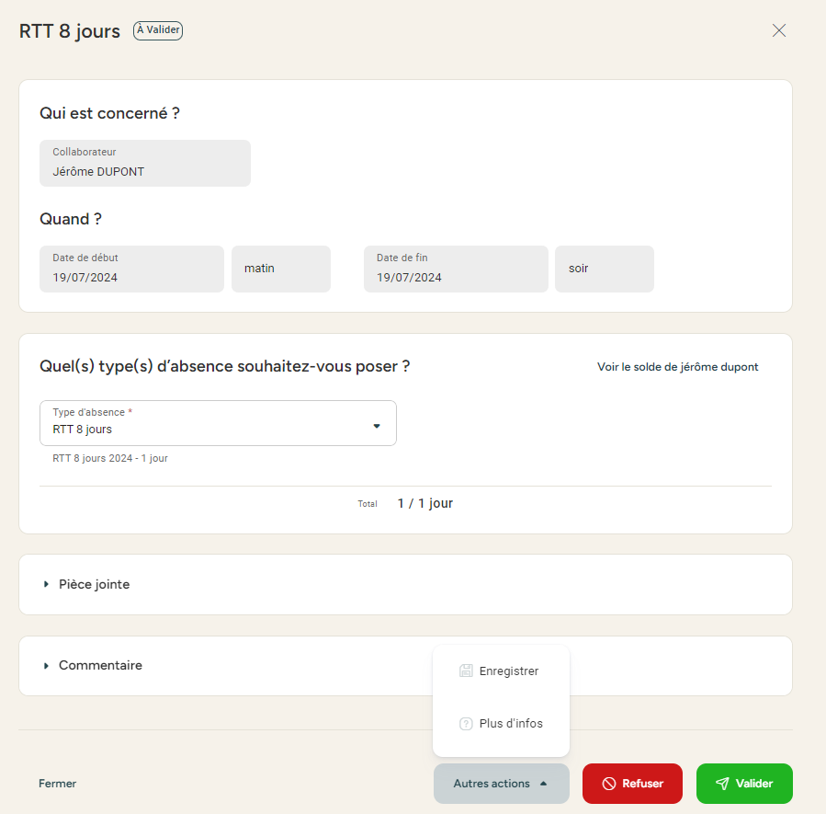
Usage manager
Validation des demandes de congés
Vous pouvez valider l’absence en ouvrant chaque demande.
Vous pouvez également refuser, ou demander plus d’informations (ou demander à modifier l’absence) au collaborateur via un commentaire.

Slide 17
Une question sur notre solution ?
Toutes vos réponses à portée de main.
Adresse mail administrateur
Centre d'aide

